Slide 1

REmote DIctionary Server

Slide 2


Historia de Redis
Origen en 2009
Código Abierto y Adopción
En marzo de 2009, Redis se lanzó como proyecto de código abierto bajo la licencia BSD.
Rápida adopción por parte de la comunidad debido a su alto rendimiento y flexibilidad
Creado por Salvatore Sanfilippo (también conocido como antirez), un desarrollador italiano.
Nació como solución para mejorar la escalabilidad de su propia startup tecnológica.
Evolución y desarrollo
Estado actual
2010: Introducción de características clave como persistencia en disco y soporte para múltiples estructuras de datos.
Comunidad Activa: Amplio ecosistema de contribuyentes y usuarios.
Innovación Continua: Incorporación de módulos como RedisJSON, RedisGraph y mejoras en rendimiento y seguridad.
2013: Lanzamiento de Redis 2.6, incluyendo scripting con Lua.
2015: Fundación de Redis Labs (ahora Redis Ltd.), impulsando el desarrollo y soporte empresarial..

Slide 3
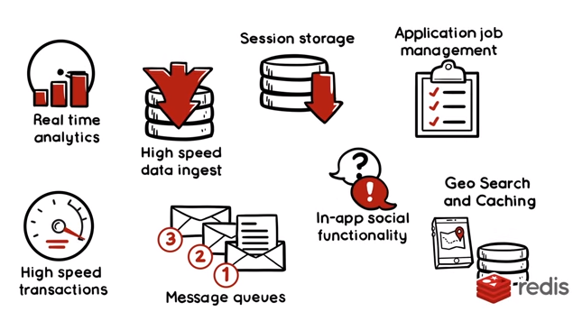
Casos de uso Redis:

Slide 4
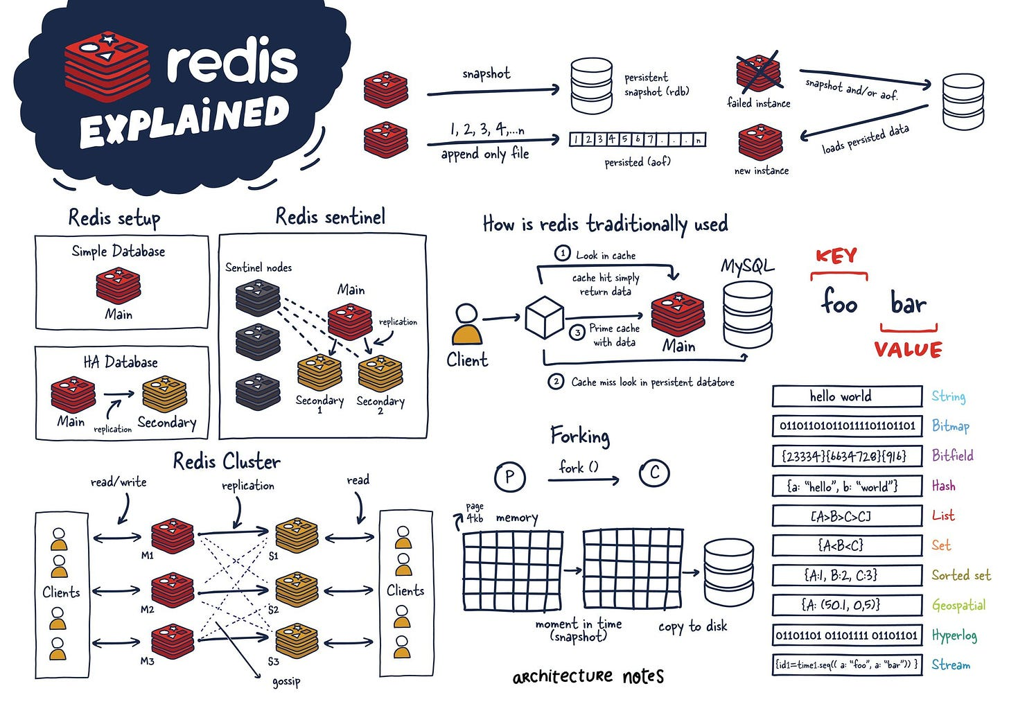
¿Cómo funciona?

Slide 5
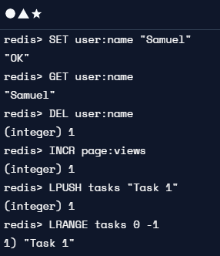
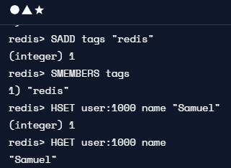
Top 10 comandos principales
SET: Establece el valor de una clave.
GET: Obtiene el valor de una clave.
DEL: Elimina una o más claves.
INCR: Incrementa el valor almacenado en una clave numérica por 1.
LPUSH: Inserta uno o más valores al principio de una lista.
LRANGE: Devuelve un rango específico de elementos en una lista.
SADD: Añade uno o más miembros a un set.
SMEMBERS: Devuelve todos los miembros de un set.
HSET: Establece el valor de un campo en un hash.
HGET: Obtiene el valor de un campo en un hash.

Slide 6










Lenguajes que soporta

Slide 7




.
¿Quienes usan Redis?
X: Para mantener el timeline de sus usuarios. El timeline es una lista de los tuits de las personas a las que se sigue, y X usa Redis para pder actualizar en el menor tiempo possible los timelines de todos sus usuarios.
Pinterest: Para mantener la información de los usuarios y los tablones que sigue cada uno.
Caché: Mejorar la velocidad al almacenar datos frecuentemente accedidos.
Colas de trabajo: Manejar tareas en segundo plano eficientemente.
Gestión de sesiones: Administrar sesiones de usuario de manera rápida y segura
hulu: Para mantener la posición en la que un usuario se encuentra en un video, así como el historico de visualizaciones de los usuarios.

Slide 8
Bibliografía
Redis. (n.d.). Retrieved from https://redis.io
Yusuf, M. (2022). Redis Explained. Architecture Notes. Retrieved from https://architecturenotes.co/p/redis
Coder, D. (2020, November 17). Introducción a Redis. Medium. Retrieved from https://medium.com/@diego.coder/introducción-a-redis-bdcdccbf596e
Backendless. (2023, August 10). Redis: What it is, what it does, and why you should care. Retrieved from https://backendless.com/redis-what-it-is-what-it-does-and-why-you-should-care/

Slide 9


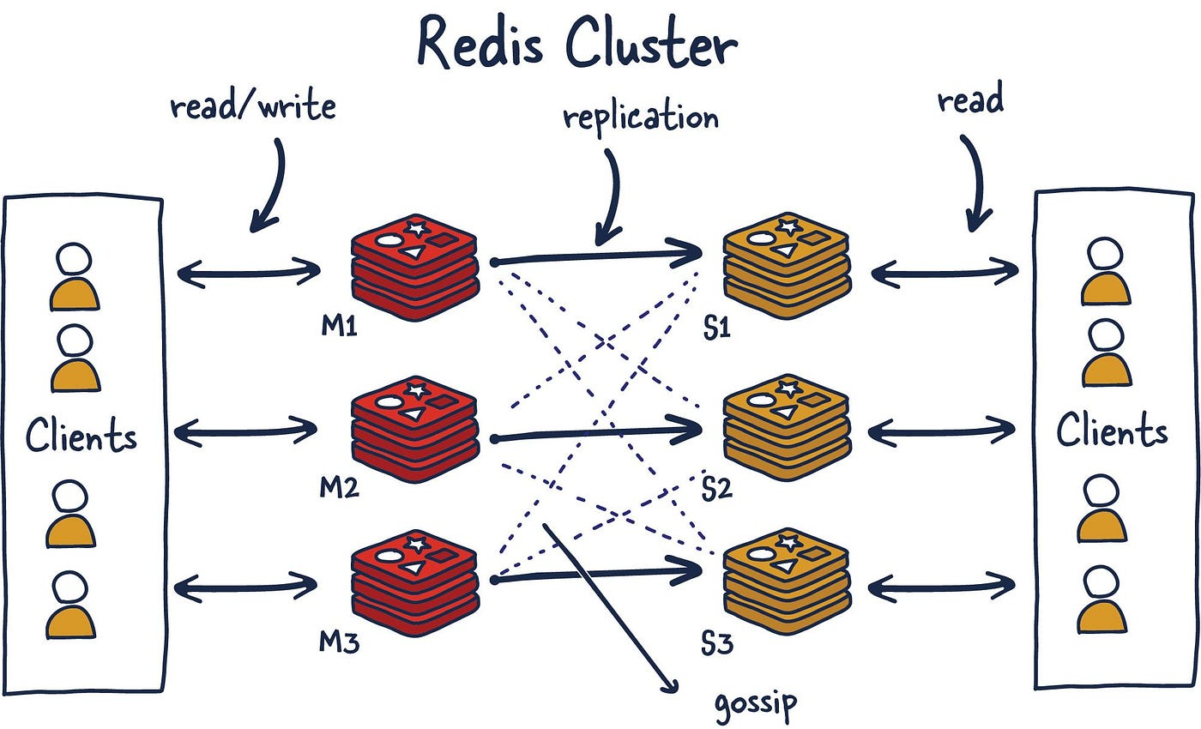
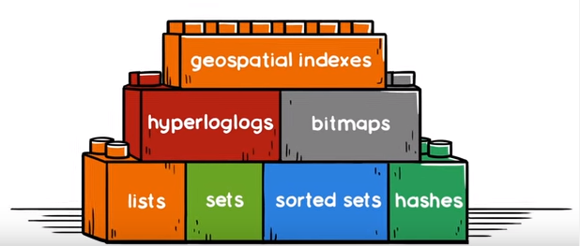
Características Clave de Redis
Almacenamiento en memoria
Persistencia Opcional
RDB (Redis Database): Snapshots periódicos de los datos.
AOF (Append Only File): Registro de cada operación para recuperación completa.
Modelo Clave-Valor con Estructuras de Datos Avanzadas
Escalabilidad y Alta Disponibilidad

